Slide 1


Overview of Project Management
Lecture 1
PMG 101
Foundations of Project Management

Slide 2
Why Studying Project Management Course?
لماذا ندرس مقرر إدارة المشاريع؟
A project management course equips you with strong planning abilities, including the capacity to set clear goals and realistic objectives, along with a schedule with specific stages to achieve the project goals. Budgeting, time frames, and resource estimates are typically covered by project management course. You’ll learn skills for not only setting goals for achievement within a realistic budget and time, but also for reviewing and vetting costs and resource estimates.
تزودك دورة إدارة المشاريع بقدرات تخطيط قوية، بما في ذلك القدرة على تحديد أهداف واضحة وواقعية، إلى جانب جدول زمني بمراحل محددة لتحقيق أهداف المشروع. تغطي دورة إدارة المشاريع عادةً إعداد الموازنات، والأطر الزمنية، وتقديرات الموارد. ستتعلم مهارات ليس فقط في تحديد الأهداف لتحقيقها ضمن ميزانيه ووقت واقعيين، بل أيضًا في مراجعة وفحص التكاليف وتقديرات الموارد.

Slide 3
- تعريف المشروع وسماته.
- القيود الرئيسية التي يجب إدارة المشروع ضمنها.
- الفرق بين العمل الروتيني (العمليات المنتظمة) والمشروع.
- معرفة المفاهيم المختلفة لإدارة المشاريع.
- لماذا إدارة المشاريع.
- التعرف على مدير المشروع ومسؤولياته.
- فهم اختيار مدير المشروع.
- معرفة خصائص فريق إدارة المشروع.
- معرفة مراحل إدارة المشروع.
- فهم بيئة المشروع.
- العناصر السبعة لإدارة المشاريع.
Learning Objectives
أهداف التعلم
Defining project and its attributes.
Key constraints within which a project must be managed.
Difference between Routine work (regular operations) and Project.
Know different concepts of project management.
Why project management.
Know about Project Manager and his responsibilities .
Understand Selection of a Project Manager.
Know about Characteristics of Project Management Team.
Know about the phases of Project Management .
Understand Project Environment.
The 7S of Project Management .

Slide 4
المشروع هو مجموعة من الأنشطة الفريدة والمترابطة التي تُخطط
وتُنفذ في تسلسل معين لخلق منتج أو خدمة فريدة، وذلك ضمن إطار
زمني محدد وميزانية ومواصفات العميل.
المشروع هو مسعى مؤقت يُتخذ لإنشاء منتج أو خدمة أو نتيجة
فريدة.
What is a project?
ما هو المشروع؟
A project is a group of unique, interrelated activities that are planned and executed in certain sequence to create a unique product or service, within a specific time frame, budget and the client’s specifications.
A project is a temporary endeavor undertaken to create a unique product, service or result.

Slide 5
**المؤقت يعني**: المشروع هو حدث لمرة واحدة وليس
عملية مستمرة.
له بداية محددة ونهاية محددة.
تُعتبر النهاية قد تم الوصول إليها عندما:
- تم تحقيق أهداف المشروع.
عندما يصبح واضحًا أن أهداف المشروع لن تتحقق أو لا يمكن
تحقيقها.
- لم تعد هناك حاجة للمشروع ويتم إنهاؤه.
What is a project?
  Temporary means: A Project is a one-off event and not an ongoing operation It has a definite
beginning and a definite end.
The end is reached when:
The project’s objectives have been achieved.
When it becomes clear that the project objectives will not or cannot be met.
The need for the project no longer exists and the project is terminated.
ما هو المشروع؟

Slide 6
سمات المشروع
- المشروع هو مجموعة من الأنشطة المخططة.
- المشروع له نطاق محدد.
- المشروع لديه قيود على الوقت والتكلفة والجودة والموارد.
- له هدف محدد جيدًا.
- له فترة زمنية محددة ببداية ونهاية.
- يتضمن القيام بشيء فريد.
- له عميل.
- يتضمن درجة من عدم اليقين.
Attributes of a Project
A Project is a planned set of activities.
A Project has a specific scope.
A Project has time, cost, quality and resource constraints.
Has a well-defined objective.
Has a defined life span with a beginning and an end.
Involves doing something unique.
Has a customer.
Involves a degree of uncertainty.
www.midocean.ae

Slide 7
أمثلة على مشاريع
بناء مستشفى.
كتابة كتاب.
تصميم وتنفيذ نظام حاسوبي.
إدخال منتج جديد إلى السوق.
بناء جسر جديد فوق نهر.
تصميم وإنتاج كتيب.
سياسي يترشح للانتخابات.
بناء سد.
تنظيم ندوة.
Examples of Projects
Construction of a hospital.
Writing a book.
Designing and implementing a computer system.
Introducing a new product in the market.
Construction of a new bridge over a river.
Designing and producing a brochure.
A Politician contesting an election.
Building a dam.
Organizing a seminar.

Slide 8
Difference between project and routine work الفرق بين المشروع والعمل الروتيني
Projectالمشروع
Routine workالعمل الروتيني
One time
Use of wide variety of skills
Use of special purpose equipment
for short duration
No revenue during
Project stages
Repetitive
Limited Skills
Equipment's are in continuous use
Revenues are there
متكرر
مهارات محدودة
المعدات في استخدام مستمر
توجد إيرادات
مرة واحدة
استخدام مجموعة واسعة من المهارات
استخدام معدات خاصة لفترة قصيرة
لا توجد إيرادات خلال مراحل المشروع

Slide 9
Routine Work | العمل الروتيني
Repetition of Work: Repetitive | تكرار العمل: متكرر
Duration: Ongoing | المدة: مستمر
Management: Operational Management | الإدارة: الإدارة التشغيلية
Resources: Defined | الموارد: محددة
Budget: Predefined | الميزانية: محددة مسبقاً
Projects | المشاريع
Repetition of Work: Unique | تكرار العمل: فريد
Duration: Temporary | المدة: مؤقت
Management: Project Management | الإدارة: إدارة المشاريع
Resources: Allocated | الموارد: مخصصة
Budget: Estimative | الميزانية: تقديرية

Slide 10
Definitions of Project Management
تعريفات إدارة المشاريع
Project Management is the application of knowledge, skills, tools, and techniques to project activities to meet project requirements.
إدارة المشروع هي تطبيق المعرفة والمهارات والأدوات والتقنيات على أنشطة المشروع لتلبية متطلبات المشروع.
Project Management involves planning, organizing, securing, and managing resources to achieve specific goals.
تشمل إدارة المشروع التخطيط والتنظيم وتأمين الموارد وإدارتها لتحقيق أهداف محددة.
Project Management is the process of leading the work of a team to achieve all project goals within the given constraints.
إدارة المشروع هي عملية قيادة عمل الفريق لتحقيق جميع أهداف المشروع ضمن القيود المحددة.

Slide 11
History of Project Management | تاريخ إدارة المشاريع
The concept of project management has existed since ancient times. The construction of the pyramids in Egypt and the Great Wall of China are early examples of project management principles in action. | مفهوم إدارة المشاريع موجود منذ العصور القديمة. يُعتبر بناء الأهرامات في مصر وسور الصين العظيم أمثلة مبكرة لتطبيق مبادئ إدارة المشاريع.
Modern project management began to take shape in the mid-20th century with the development of various management theories and methodologies. | بدأت إدارة المشاريع الحديثة في التبلور في منتصف القرن العشرين مع تطوير مختلف نظريات الإدارة ومنهجياتها.
The formation of professional organizations like the Project Management Institute (PMI) in 1969 marked a significant milestone in the standardization and professionalization of project management. | شكَّل تأسيس منظمات مهنية مثل معهد إدارة المشاريع (PMI) في عام 1969 علامة فارقة في توحيد إدارة المشاريع واحترافها.

Slide 12
History of Project Management | تاريخ إدارة المشاريع
As a discipline, Project Management developed from several different fields of application, including construction, mechanical engineering, military projects, etc. In the United States, the forefather of project management is Henry Gantt, called the father of planning and control techniques, who is famously known for his use of the bar chart as a project management tool, for being an associate of Frederick Winslow Taylor's theories of scientific management, and for his study of the work and management of Navy shipbuilding. | كتخصص، تطورت إدارة المشاريع من عدة مجالات تطبيق مختلفة، بما في ذلك البناء، والهندسة الميكانيكية، والمشاريع العسكرية، وما إلى ذلك. في الولايات المتحدة، يُعتبر هنري جانت المؤسس الأول لإدارة المشاريع، ويُطلق عليه "أبو تقنيات التخطيط والتحكم"، وهو معروف بشكل خاص باستخدامه لمخطط جانت كأداة لإدارة المشاريع، ولارتباطه بنظريات فريدريك وينسلو تايلور حول الإدارة العلمية، ودراسته لأعمال وإدارة بناء السفن البحرية.

Slide 13
Why has project management existed? | لماذا ظهرت إدارة المشاريع؟
Project Management has emerged because the characteristics of our turn of the century society demand the development of new methods of management. Of the many forces involved, three are paramount: | ظهرت إدارة المشاريع لأن خصائص مجتمعنا في مطلع القرن تطالب بتطوير أساليب جديدة للإدارة. من بين العديد من القوى المؤثرة، هناك ثلاث قوى رئيسية:
1. The exponential expansion of human knowledge. | 1. التوسع الهائل للمعرفة البشرية.
2. The growing demand for a broad range of complex, sophisticated, customized goods and services. | 2. تزايد الطلب على مجموعة واسعة من السلع والخدمات المعقدة والمتطورة والمخصصة.
3. The evolution of worldwide competitive markets for the production and consumption of goods and services. | 3. تطور الأسواق التنافسية العالمية لإنتاج واستهلاك السلع والخدمات.

Slide 14
Functions of Project Manager | وظائف مدير المشروع
Project manager should be an HRD (human resource development) expert to motivate the workforce and avoid any conflict between the management and the workforce. | يجب أن يكون مدير المشروع خبيرًا في تطوير الموارد البشرية لتحفيز القوى العاملة وتجنب أي نزاع بين الإدارة والقوى العاملة.
The functions are as follows: | الوظائف هي كما يلي:
1. Developing a unique product or process and manage change. | 1. تطوير منتج أو عملية فريدة وإدارة التغيير.
2. Identification of the need for the project. | 2. تحديد الحاجة للمشروع.
3. Finding different alternatives of the project. | 3. إيجاد بدائل مختلفة للمشروع.
4. Developing a plan of action. | 4. وضع خطة عمل.
5. Training operators. | 5. تدريب المشغلين.
6. Establishment of quality assurance cell to control quality. | 6. إنشاء وحدة ضمان الجودة للتحكم في الجودة.

Slide 15
7. Incorporation of changes as and when needed while implementing the project. | 7. إدراج التغييرات حسب الحاجة أثناء تنفيذ المشروع.
8. Selection of suitable equipment. | 8. اختيار المعدات المناسبة.
9. Finding suitable financial resources. | 9. العثور على الموارد المالية المناسبة.
10. Assessment of alternatives and obtaining approval to proceed. | 10. تقييم البدائل والحصول على الموافقة للمضي قدماً.
11. Measuring performance of the project. | 11. قياس أداء المشروع.
12. Transfer of material, funds, and settling all accounts after completion of the project. | 12. نقل المواد والأموال وتسوية جميع الحسابات بعد الانتهاء من المشروع.
13. Monitoring progress and reporting to higher authorities. | 13. متابعة التقدم وإبلاغ السلطات العليا.
14. Closing all records, submission of the final report, and transfer of responsibility after the completion of the specified project. | 14. إغلاق جميع السجلات، وتقديم التقرير النهائي، ونقل المسؤولية بعد إتمام المشروع المحدد.

Slide 16
Selection of a Project Manager | اختيار مدير المشروع
The selection of a Project Manager depends on the following points: | يعتمد اختيار مدير المشروع على النقاط التالية:
1. Problem Solving Skills | 1. مهارات حل المشكلات
2. Personal Leadership Style | 2. أسلوب القيادة الشخصية
3. Organizational Experience | 3. الخبرة التنظيمية
4. Skills and Knowledge | 4. المهارات والمعرفة
5. Project Management Experience | 5. خبرة إدارة المشاريع

Slide 17
Project Management Team Characteristics | خصائص فريق إدارة المشروع
1. They must be technically competent. | 1. يجب أن يكونوا مؤهلين تقنيًا.
2. Senior members of the project team must be politically sensitive. | 2. يجب أن يكون الأعضاء البارزين في فريق المشروع حساسين سياسيًا.
3. Members of the project team need a strong problem orientation. | 3. يحتاج أعضاء فريق المشروع إلى توجه قوي نحو حل المشكلات.
4. Team members need a strong goal orientation. | 4. يحتاج أعضاء الفريق إلى توجه قوي نحو الأهداف.
5. Project workers need high self-esteem. | 5. يحتاج عمال المشروع إلى ثقة عالية بالنفس.

Slide 18
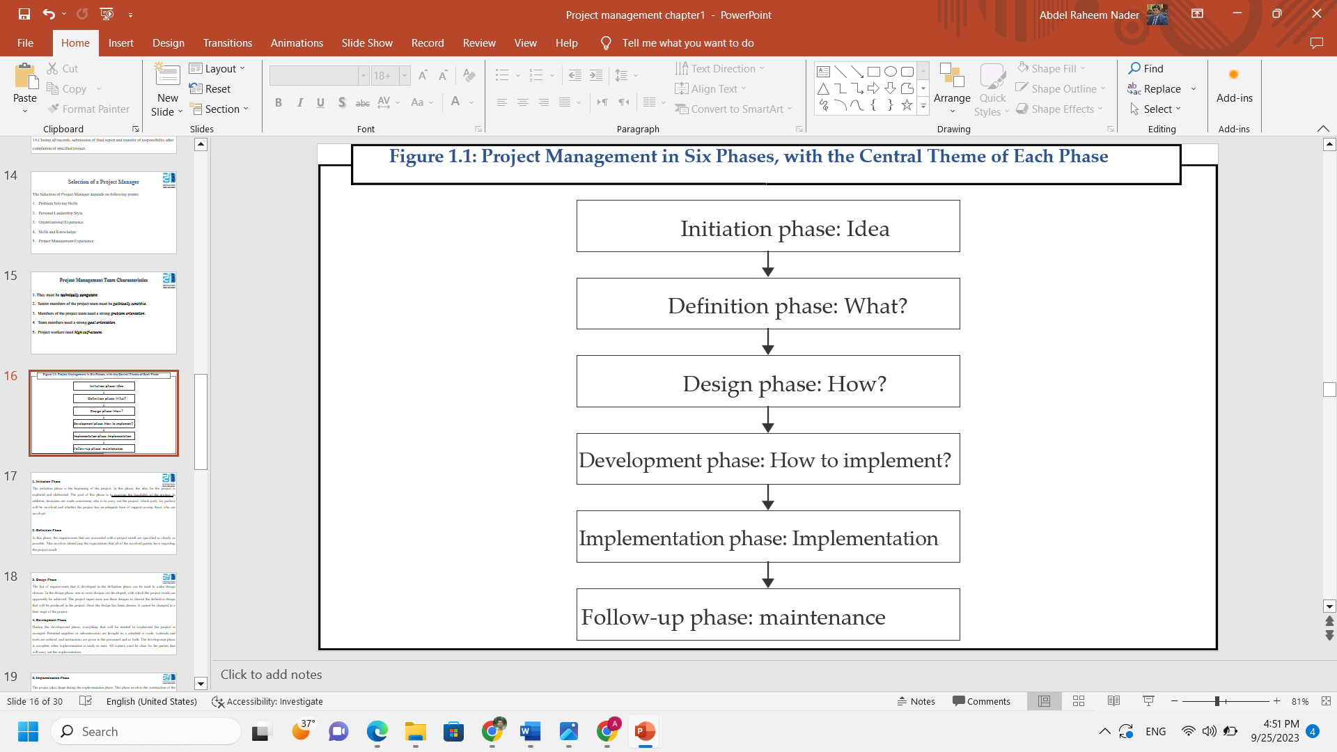
الشكل 1.1: إدارة المشروع في ست مراحل، مع الموضوع المركزي لكل مرحلة
مرحلة البداية: الفكرة
مرحلة التعريف: ماذا؟
مرحلة التصميم: كيف؟
مرحلة التطوير: كيفية التنفيذ؟
مرحلة التنفيذ: التنفيذ
مرحلة المتابعة: الصيانة

Slide 19
1. Initiation Phase | 1. مرحلة البداية
The initiation phase is the beginning of the project. In this phase, the idea for the project is explored and elaborated. The goal of this phase is to examine the feasibility of the project. In addition, decisions are made concerning who is to carry out the project, which party (or parties) will be involved and whether the project has an adequate base of support among those who are involved. | مرحلة البداية هي بداية المشروع. في هذه المرحلة، يتم استكشاف وتوضيح فكرة المشروع. الهدف من هذه المرحلة هو فحص جدوى المشروع. بالإضافة إلى ذلك، يتم اتخاذ قرارات بشأن من سيقوم بتنفيذ المشروع، وأي طرف (أو أطراف) سيشارك، وما إذا كان المشروع لديه قاعدة دعم كافية بين المشاركين.
2. Definition Phase | 2. مرحلة التعريف
In this phase, the requirements that are associated with a project result are specified as clearly as possible. This involves identifying the expectations that all of the involved parties have regarding the project result. | في هذه المرحلة، يتم تحديد المتطلبات المرتبطة بنتيجة المشروع بوضوح قدر الإمكان. يتضمن ذلك تحديد التوقعات التي لدى جميع الأطراف المشاركة فيما يتعلق بنتيجة المشروع.

Slide 20
3. Design Phase | 3. مرحلة التصميم
The list of requirements that is developed in the definition phase can be used to make design choices. In the design phase, one or more designs are developed, with which the project result can apparently be achieved. The project supervisors use these designs to choose the definitive design that will be produced in the project. Once the design has been chosen, it cannot be changed in a later stage of the project. | يمكن استخدام قائمة المتطلبات التي تم تطويرها في مرحلة التعريف لاتخاذ خيارات التصميم. في مرحلة التصميم، يتم تطوير تصميم واحد أو أكثر يمكن من خلاله تحقيق نتيجة المشروع. يستخدم مشرفو المشروع هذه التصميمات لاختيار التصميم النهائي الذي سيتم إنتاجه في المشروع. بمجرد اختيار التصميم، لا يمكن تغييره في مرحلة لاحقة من المشروع.

Slide 21
4. Development Phase | 4. مرحلة التطوير
During the development phase, everything that will be needed to implement the project is arranged. Potential suppliers or subcontractors are brought in, a schedule is made, materials and tools are ordered, and instructions are given to the personnel and so forth. The development phase is complete when implementation is ready to start. All matters must be clear for the parties that will carry out the implementation. | خلال مرحلة التطوير، يتم ترتيب كل ما سيكون مطلوبًا لتنفيذ المشروع. يتم إدخال الموردين المحتملين أو المقاولين من الباطن، ويتم إعداد جدول زمني، ويتم طلب المواد والأدوات، وتُعطى التعليمات للموظفين، وما إلى ذلك. تكتمل مرحلة التطوير عندما تكون جاهزة للبدء في التنفيذ. يجب أن تكون جميع الأمور واضحة للأطراف التي ستقوم بتنفيذ المشروع.

Slide 22
5. Implementation Phase | 5. مرحلة التنفيذ
The project takes shape during the implementation phase. This phase involves the construction of the actual project result. Programmers are occupied with encoding, designers are involved in developing graphic material, contractors are building, and the actual reorganization takes place. It is during this phase the project becomes visible to outsiders. The implementation phase is the doing phase. | يتشكل المشروع خلال مرحلة التنفيذ. تتضمن هذه المرحلة بناء النتيجة الفعلية للمشروع. يعمل المبرمجون على الترميز، ويشارك المصممون في تطوير المواد الرسومية، ويقوم المقاولون بالبناء، وتحدث إعادة التنظيم الفعلية. خلال هذه المرحلة يصبح المشروع مرئيًا للآخرين. مرحلة التنفيذ هي مرحلة الإنجاز.

Slide 23
6. Follow-up Phase | 6. مرحلة المتابعة
During this phase, everything is arranged that is necessary to bring the project to a successful completion. Examples of activities in the follow-up phase include writing handbooks, providing instruction and training for users, setting up a help desk, maintaining the result, evaluating the project report, holding a party to celebrate the result that has been achieved, transferring to the directors, and dismantling the project team. | خلال هذه المرحلة، يتم ترتيب كل ما هو ضروري لإتمام المشروع بنجاح. تشمل أمثلة الأنشطة في مرحلة المتابعة كتابة الأدلة، وتقديم التعليمات والتدريب للمستخدمين، وإنشاء مكتب مساعدة، والحفاظ على النتيجة، وتقييم تقرير المشروع، وعقد حفل للاحتفال بالنتيجة التي تم تحقيقها، ونقل المسؤولية إلى المديرين، وتفكيك فريق المشروع.

Slide 24
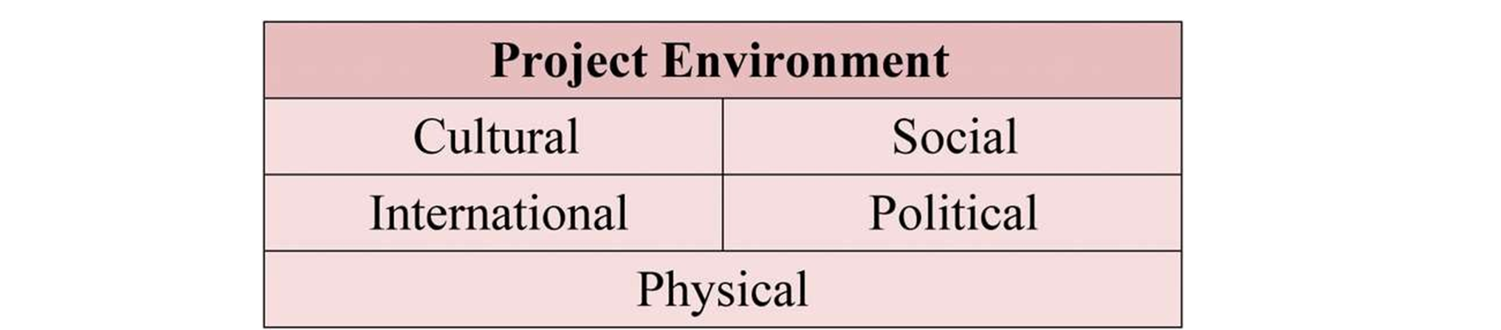
Project environment | بيئة المشروع
The project environment is made up of internal and external factors that influence a project. When managing a project, the project manager must consider more than just the project itself. Proactively managing a project involves understanding the environment in which the project must function. | تتكون بيئة المشروع من العوامل الداخلية والخارجية التي تؤثر على المشروع. عند إدارة مشروع، يجب على مدير المشروع أن يأخذ في الاعتبار أكثر من مجرد المشروع نفسه. تتضمن الإدارة الاستباقية للمشروع فهم البيئة التي يجب أن يعمل فيها المشروع.
www.midocean.ae

Slide 25
The McKinsey 7s Framework | ماكينزي 7s
The McKinsey 7S Framework is a management model designed to help organizations achieve their objectives. It consists of seven interdependent factors: Strategy, Structure, Systems, Shared Values, Style, Staff, and Skills. These factors must be aligned for an organization to perform effectively. | إطار ماكينزي هو نموذج إداري مصمم لمساعدة المنظمات على تحقيق أهدافها. يتكون من سبعة عوامل مترابطة: الاستراتيجية، الهيكل، الأنظمة، القيم المشتركة، الأسلوب، الموظفون، والمهارات. يجب أن تكون هذه العوامل متوافقة لتحقيق أداء فعال للمنظمة.
1. Strategy | 1. الاستراتيجية
2. Structure | 2. الهيكل
3. Systems | 3. الأنظمة
4. Shared Values | 4. القيم المشتركة
5. Style | 5. الأسلوب
6. Staff | 6. الموظفون
7. Skills | 7. المهارات

Slide 26
Where 7S model can be used? | أين يمكن استخدام نموذج s7؟
The 7S model can be used in various organizational scenarios, including strategy development, performance improvement, organizational change, and aligning departments during mergers or restructuring. | يمكن استخدام نموذج s7 في مختلف سيناريوهات المنظمات، بما في ذلك تطوير الاستراتيجيات، تحسين الأداء، التغيير التنظيمي، وتنسيق الإدارات أثناء عمليات الاندماج أو إعادة الهيكلة.

Slide 27
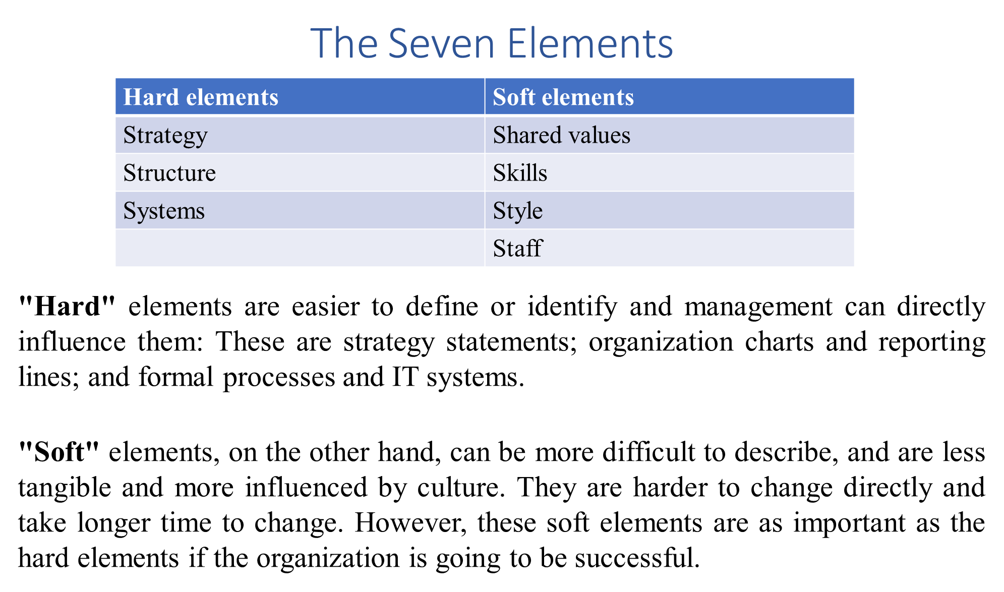
The Seven Elements | العناصر السبعة
Hard elements | العناصر الصلبة
Strategy | الاستراتيجية
Structure | الهيكل
Systems | الأنظمة
Soft elements | العناصر اللينة
Shared values | القيم المشتركة
Skills | المهارات
Style | الأسلوب
Staff | الموظفون

Slide 28
"Hard" elements are easier to define or identify, and management can directly influence them. These are strategy statements, organization charts and reporting lines, and formal processes and IT systems. | العناصر "الصلبة" هي أسهل في التعريف أو التعرف عليها، ويمكن للإدارة أن تؤثر عليها بشكل مباشر. تشمل هذه العناصر بيانات الاستراتيجية، والهيكل التنظيمي وخطوط التقرير، والعمليات الرسمية وأنظمة تكنولوجيا المعلومات.
"Soft" elements, on the other hand, can be more difficult to describe, and are less tangible and more influenced by culture. They are harder to change directly and take a longer time to change. However, these soft elements are as important as the hard elements if the organization is going to be successful. | العناصر "اللينة"، من ناحية أخرى، قد يكون من الصعب وصفها، وهي أقل ملموسية وأكثر تأثرًا بالثقافة. من الصعب تغييرها بشكل مباشر وتستغرق وقتًا أطول للتغيير. ومع ذلك، فإن هذه العناصر اللينة مهمة مثل العناصر الصلبة إذا كانت المنظمة تهدف إلى النجاح.

Slide 29
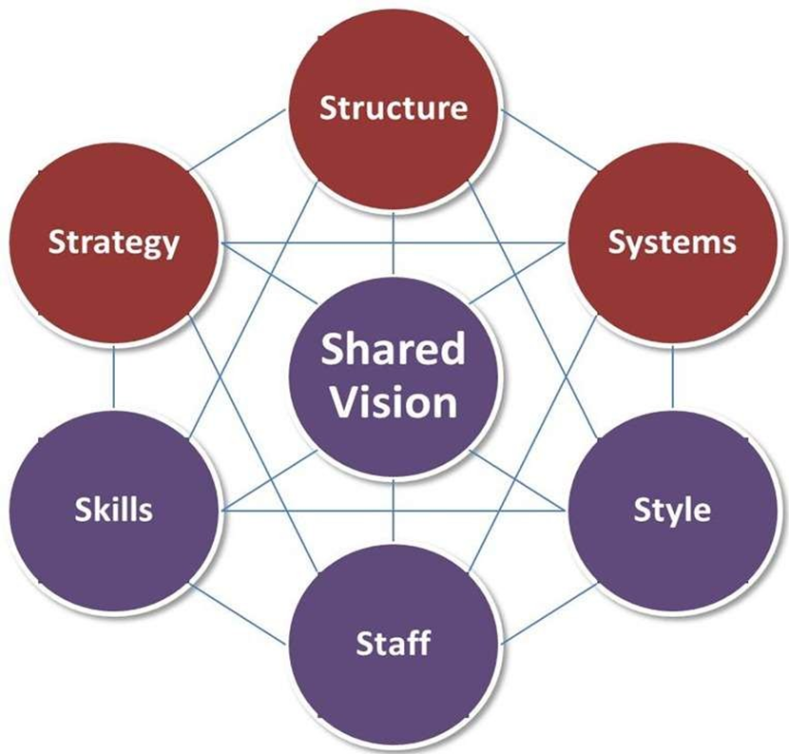
That all the seven areas are interconnected and a change in one area requires change in the rest of them for it to function effectively | إن جميع المناطق السبع مترابطة، وأي تغيير في إحدى هذه المناطق يتطلب تغييرًا في البقية لكي تعمل بشكل فعال.

Slide 30
Strategy - the plan devised to maintain and build competitive advantage over the competition. | الاستراتيجية - الخطة الموضوعة للحفاظ على الميزة التنافسية وبنائها أمام المنافسة.
Structure - structures describe the hierarchy of authority and accountability: centralized, functional divisions (top-down), decentralized (the trend in larger organizations), matrix, network, holding, etc. These relationships are frequently diagrammed in organization charts. | الهيكل - تصف الهياكل التسلسل الهرمي للسلطة والمساءلة: المركزي، الأقسام الوظيفية (من أعلى لأسفل)، اللامركزي (الاتجاه في المنظمات الكبيرة)، المصفوفة، الشبكة، الشركة القابضة، إلخ. يتم تمثيل هذه العلاقات غالبًا في المخططات التنظيمية.
Systems - the daily activities and procedures that staff members engage in to get the job done. | الأنظمة - الأنشطة اليومية والإجراءات التي يشارك فيها أعضاء الفريق لإنجاز العمل.

Slide 31
Shared Values - these are the core values of the company that are evidenced in the corporate culture and the general work ethic. | القيم المشتركة - هذه هي القيم الأساسية للشركة التي تظهر في الثقافة المؤسسية والأخلاقيات العامة للعمل.
Style - the style of leadership adopted. | الأسلوب - نمط القيادة المعتمد.
Staff - the employees and their general capabilities. | الموظفون - الموظفون وقدراتهم العامة.
Skills - the actual skills and competencies of the employees working for the company. | المهارات - المهارات والكفاءات الفعلية للموظفين العاملين في الشركة.

Slide 32
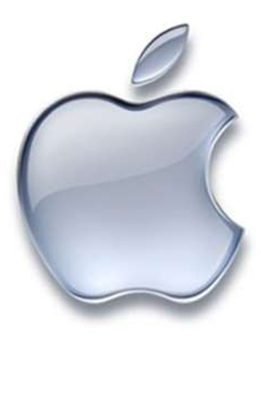
Apple Inc | شركة أبل
A multinational technology company known for its innovative products, such as the iPhone, iPad, and Mac computers. | شركة تقنية متعددة الجنسيات معروفة بمنتجاتها المبتكرة مثل iPhone و iPad و Mac.

Slide 33
Shared Values - business is aligned around the values of design and user experience. | القيم المشتركة - الأعمال التجارية متوافقة حول قيم التصميم وتجربة المستخدم.
Strategy - focus on a small number of products and make them innovative and excellent, enabling the business to capture a huge market share relative to its size, and build a loyal customer following. | الاستراتيجية - التركيز على عدد قليل من المنتجات وجعلها مبتكرة ومتميزة، مما يمكن الشركة من الاستحواذ على حصة سوقية ضخمة بالنسبة لحجمها، وبناء قاعدة عملاء مخلصين.

Slide 34
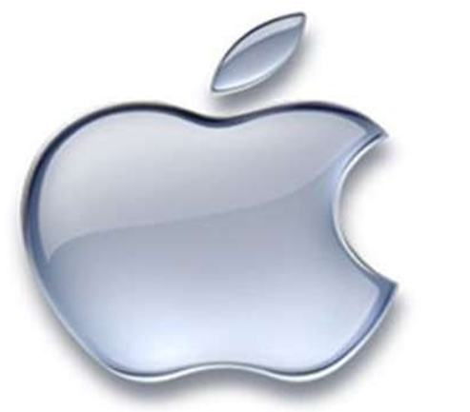
Staff - offers their employees huge benefits. | الموظفون - يقدمون لموظفيهم فوائد كبيرة.
Skills - highly qualified and creative employees. | المهارات - موظفون مؤهلون بشكل عالٍ ومبدعون.
Systems - supply chain with built capacity for creating and supplying huge new market-dominating products. | الأنظمة - سلسلة التوريد بقدرة مدمجة على إنشاء وتوريد منتجات جديدة تسيطر على السوق بشكل كبير.
Style - people are free to innovate – adhering to Steve Jobs' high standards. | الأسلوب - الناس أحرار في الابتكار - مع الالتزام بالمعايير العالية لستيف جوبز.
Structure - Apple Inc. has a hierarchical organizational structure, with notable divisional characteristics. | الهيكل - تمتلك شركة أبل هيكلًا تنظيميًا هرميًا، مع خصائص تقسيمية ملحوظة.

Slide 35



Thank You

